Slide 1

Вс
т
у
п
2
0
2
5
2. Про затвердження Правил прийому на навчання для здобуття вищої освіти в 2025 році

Slide 2
ВСТУП 2025: нормативна база
В
с
т
у
п
2
0
2
5
Правила прийому розроблені відповідно до
Порядку прийому на навчання для здобуття вищої освіти в 2025 році (затверджених наказом Міністерства освіти і науки України від 10.02.2025 року №168 та зареєстрованих у Міністерстві юстиції України від 26.02.2025 року №15/41360)

Slide 3
ЗАГАЛЬНІ ПОЛОЖЕННЯ
Реєстрація особистих електронних кабінетів розпочинається 1 липня на вебсайті за адресою https://vstup.edbo.gov.ua
При відсутності сертифікатів НМТ для реєстрації вказуються тип та номер документа, що посвідчує особу, або реєстраційний номер облікової картки платника податків
Подання через е/кабінети двох типів заяв: на участь у вступних випробуваннях та конкурсному відборі
Е-кабінети вступників працюють до 20 жовтня (через цілорічний прийом створюється хаос у розкладах та імітація в навчанні, погіршується якість вищої освіти)
Зарахування вступників для здобуття всіх рівнів вищої освіти закінчується до 20 жовтня
Зарахування іноземців – до 1 листопада
Вступники на третій рівень вищої освіти подаватимуть документи із застосуванням особистих електронних кабінетів
В
с
т
у
п
2
0
2
5

Slide 4
ЗАГАЛЬНІ ПОЛОЖЕННЯ
В
с
т
у
п
2
0
2
5
Документ про попередню освіту має бути внесений до реєстрації першої заяви на відповідній основі
Вступники можуть подати у сукупності за всіма основами вступу до 5 заяв на бюджетні місця та до 15 за всіма джерелами фінансування
Після підтвердження вибору місця навчання за заявою з пріоритетністю за іншими КП вважаються в ЄДЕБО заявами тільки на контрактні місця
Зміна вибору бюджетного місця не припускається
Пріоритетність для вступу на бюджетні місця обов'язкова, на контракт – за бажанням вступника
У разі відмови від рекомендації на бюджетне місце грант до контракту надаватись не буде
При вступі до аспірантури – ЄВВ (єдине вступне випробування з методології наукових досліджень) + ЄВІ

Slide 5
В с т у п
2
0
2
5
НМТ є обов'язковим компонентом вступу на основі ПЗСО та НРК5 (крім окремих пільгових категорій)
НМТ 2024-2025 з 4 предметів (українська мова, математика, історія України та 4 предмет на вибір (або українська література, або іноземна мова, або біологія, або хімія, або фізика, або географія)
НМТ 2022-2023 років (з 3 предметів)
для А7 Фізична культура і спорт – НМТ + конкурс фізичних здібностей
(конкурси проводяться очно, можливі виїзні конкурси,
дистанційні – для вступників – мешканців ТОТ та силовиків.
Творчі конкурси проводяться із відеозаписом на сайт МДПУ)
Особи з ТОТ вступають без НМТ – дистанційно подають документи і складають співбесіду
Мотиваційний лист передбачається на всі спеціальності!!!!
ВСТУП 2025: конкурсний відбір на 1 курс на основі ПЗСО та НРК5

Slide 6
В с т у п
2
0
2
5
ВСТУП 2025: конкурсний бал (ПЗСО та НРК5)
Загальна формула: КБ = (К1×П1 + К2×П2 + К3×П3 + К4×П4) / (К1 + К2 + К3 + К4)
КБ для А7 = (К1×П1 + К2×П2 + К3×П3 + К4×П4) + ТК
все в межах 200 балів
К - коефіцієнт
П1, П2, П3, П4 – оцінки з першого, другого, третього та четвертого предметів
ТК – конкурс фізичних здібностей
Не враховується сільський коефіцієнт
Не враховується середній бал свідоцтва про ПЗСО

Slide 7
В
с
т
у
п
2
0
2
5
Вступники подають заяву про участь
у конкурсному відборі
в електронній формі через особистий електронний кабінет
Пільгові категорії (особи УБД; особи з інвалідністю (І, ІІ гр. та діти з інвалідністю віком до 18 років); ліквідатори аварії на ЧАЕС, діти-сироти, діти позбавлені батьківського піклування; особи з ТОТ; діти учасників бойових дій, які загинули під час проведення АТО, діти з багатодітних сімей (5 і більше) тощо)
подають документи особисто (надсилають документи до приймальної комісії різними доступними способами)

Slide 8
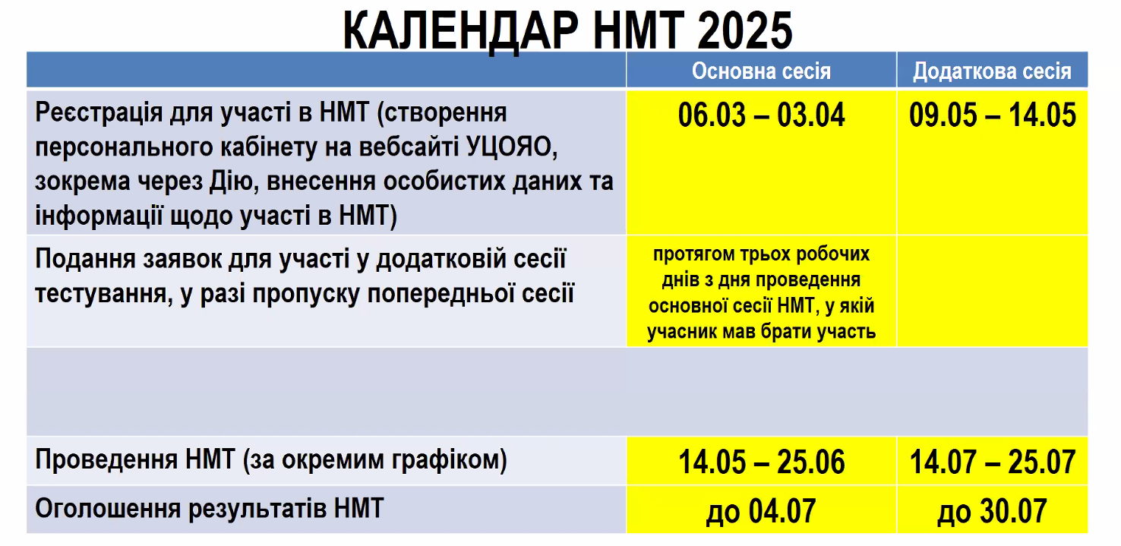
В
с
т
у
п
2
0
2
5

Slide 9
В с т у п
2
0
2
5
РОЗКЛАД вступу на основі ПЗСО та НРК5
  від 01 липня – реєстрація електронних кабінетів
  03-10 липня – реєстрація на участь у вступних випробуваннях
  08-19 липня – вступні випробування
  19 липня – 01 серпня – реєстрація заяв на участь у конкурсному відборі
  не пізніше 11 серпня – зарахування на бюджет
  не пізніше 18 серпня – переведення на вакантні бюджетні місця
  не пізніше 30 серпня – зарахування на контракт

Slide 10
В с т у п
2
0
2
5
ВСТУп 2025: до магістратури (НРК6)
для вступу на спеціальності галузей знань А Освіта (А1, А2, А3, А4.01, А4.021, А4.03, А4.04, А4.05, А4.06, А4.07, А4.09, А4.11, А4.13, А4.15, А5.39, А6.01, А7), B Культура, мистецтво та гуманітарні науки (B9, B10, B11.041), С Соціальні науки, журналістика, інформація та міжнародні відносини (С1, С4, С5), D Бізнес, адміністрування та право (D3), F Інформаційні технології (F3), І Охорона здоров'я та соціальне забезпечення (І10), J Транспорт та послуги (J3):
  ЄВІ 2023 або 2024 або 2025 років
  ЄФВВ 2025 року
2) для вступу на спеціальність А7 Фізична культура і спорт:
  ЄВІ 2023 або 2024 або 2025 років
  ЄФВВ 2025 року
  фаховий іспит (творчий конкурс в МДПУ)
3) для вступу на інші спеціальності:
  ЄВІ 2023 або 2024 або 2025 років
  фаховий іспит (в МДПУ)
  Мотиваційний лист передбачається на всі спеціальності - і на бюджет, і на контракт

Slide 11
В с т у п
2
0
2
5
Ті вступники, хто мають диплом бакалавра і планують вступати на спеціальності
А1 Освітні науки
А2 Дошкільна освіта
А3 Початкова освіта
А4.01 Середня освіта (Українська мова і література)
А4.021 Середня освіта (Англійська мова та зарубіжна література)
А4.03 Середня освіта (Історія та громадянська освіта)
А4.04 Середня освіта (Математика)
А4.05 Середня освіта (Біологія та здоров’я людини)
А4.06 Середня освіта (Хімія)
А4.07 Середня освіта (Географія)
А4.09 Середня освіта (Інформатика)
А4.11 Середня освіта (Фізична культура)
А4.13 Середня освіта (Мистецтво. Музичне мистецтво)
А4.15 Середня освіта (Природничі науки)
А5.39 Професійна освіта (Цифрові технології)
А6.01 Спеціальна освіта (Логопедія)
А7 Фізична культура і спорт
B9 Історія та археологія
B10 Філософія
B11.041 Філологія. Германські мови та літератури (переклад включно), перша – англійська
С1 Економіка
С4 Психологія
С5 Соціологія
D3 Менеджмент
F3 Комп’ютерні науки
I10 Соціальна робота та консультування
J3 Туризм і рекреація
складають ЄВІ (іноземна мова + ТЗНК) та ЄФВВ (фаховий іспит)

Slide 12
В с т у п
2
0
2
5
При вступі на спеціальності
Е1 Біологія та біохімія
Е2 Екологія
Н3 Садово-паркове господарство
складають ЄВІ та фаховий іспит (іспит в МДПУ).
Увага! ЄВІ та ЄФВВ складається офлайн у пунктах тестування (за кордоном теж будуть такі пункти)! Тому всім, хто бажає вступати, треба буде завчасно подати документи до приймальної комісії для реєстрації на ЄВІ та ЄФВВ, а саме: фото чи скан паспорта, ідентифікаційного коду, диплома про освіту, фото 3×4.

Slide 13
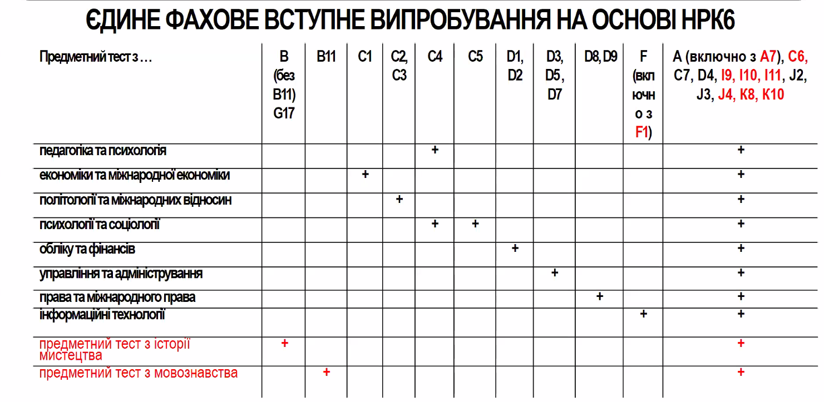
В с т у п
2
0
2
5

Slide 14
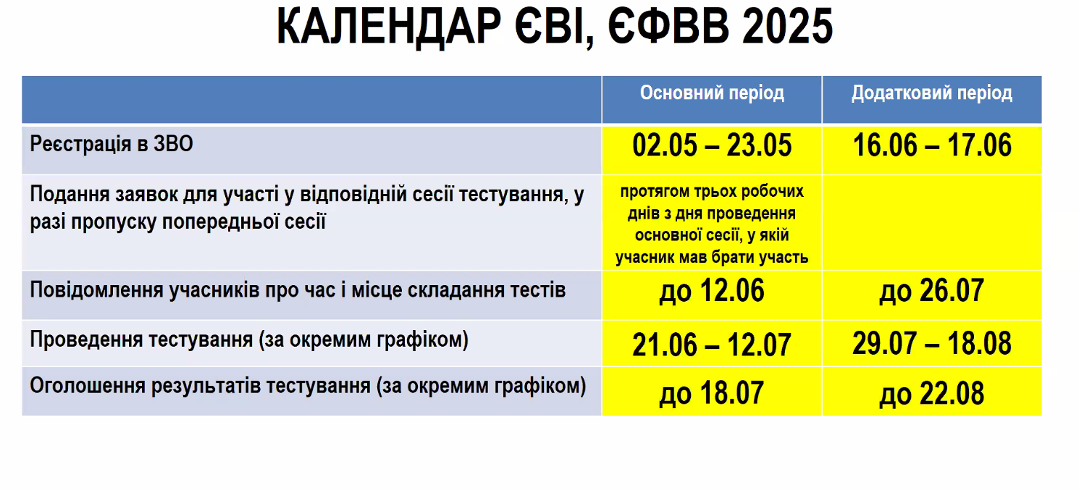
В с т у п
2
0
2
5

Slide 15
В с т у п
2
0
2
5
Спеціальними умовами участі в конкурсному відборі на навчання для здобуття ступеня магістра на основі НРК6 у формі надання рекомендації для зарахування на основі здобутого у рік вступу ступеня бакалавра (без екзаменів та ЄВІ/ЄФВВ) з таким самим джерелом фінансування користуються особи, місце проживання яких зареєстровано (задекларовано) на тимчасово окупованій території, в населених пунктах, віднесених до територій активних бойових дій станом на 01 липня року вступу, та які перебувають на ній, або які переселилися з неї після 01 січня року вступу, в разі вступу до МДПУ імені Богдана Хмельницького (для спеціальностей, яким надається особлива підтримка).

Slide 16
В с т у п
2
0
2
5
ПЕРЕЛІК СПЕЦІАЛЬНОСТЕЙ,
яким надається особлива підтримка
Шифр галузі | Галузь знань | Код спеціальності | Найменування спеціальності
А | Освіта | А2 | Дошкільна освіта
 |  | А3 | Початкова освіта
 |  | А4 | Середня освіта (за основними предметними спеціалізаціями: А4.04 – А4.09, А4,15)
 |  | А5.39 | Професійна освіта (Цифрові технології)
Н | Сільське, лісове, рибне господарство та ветеринарна медицина | Н3 | Садово-паркове господарство
А4 Середня освіта:
А4.04 Середня освіта (Математика)
А4.05 Середня освіта (Біологія та здоров’я людини)
А4.06 Середня освіта (Хімія)
А4.07 Середня освіта (Географія)
А4.09 Середня освіта (Інформатика)
А4.15 Середня освіта (Природничі науки)

Slide 17
В с т у п
2
0
2
5
Під час вступу для здобуття вищої освіти виключно за кошти фізичних та/або юридичних осіб вступники
на основі ступеня магістра (освітньо-кваліфікаційного рівня спеціаліста) (НРК7) можуть за їх вибором або подати результат ЄВІ та ЄФВВ або скласти співбесіду з іноземної мови та фаховий іспит в МДПУ імені Богдана Хмельницького

Slide 18
В
с
т
у
п
2
0
2
5
Вступники подають заяву про участь
у конкурсному відборі
в електронній формі
Пільгові категорії (особи, визнані постраждалими учасниками Революції Гідності, учасниками бойових дій; особи з інвалідністю внаслідок війни; особи, яким за рішенням приймальної комісії відмовлено в реєстрації для участі в ЄВІ, ЄФВВ через неможливість створення особливих (спеціальних) умов; особи з інвалідністю або діти з інвалідністю, які в 2025 році не брали участі в основних та додаткових сесіях ЄВІ, ЄФВВ через наявність захворювання або патологічного стану).
Вступники пільгових категорій замість результатів ЄВІ можуть подати результати співбесіди з іноземної мови, а замість результатів ЄФВВ – результат фахового іспиту.

Slide 19
В с т у п
2
0
2
5
Терміни вступу
Реєстрація заяв вступників – 08 серпня – 25 серпня
Вступні випробування – 28 липня – 07 серпня
Оприлюднення рейтингового списку – 26 серпня
Виконання вимог зарахування на бюджет не пізніше 28 серпня
Зарахування на бюджет – 29 серпня, на контракт – не пізніше ніж 30 вересня
Переведення на вакантні бюджетні місця осіб, які зараховані на навчання за контрактом – не пізніше ніж 01 вересня

Slide 20
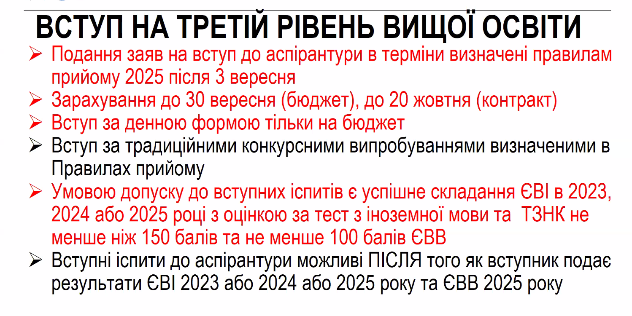
В с т у п
2
0
2
5

Slide 21
В с т у п
2
0
2
5
ВСТУП 2025: конкурсний бал (на основі НРК7)
Загальна формула: Конкурсний бал (КБ) = П1*1 + ВІФ*0,5 + П2*0,3 + ДП*0,2 + ДБ*0,2,
де:
П1 – результат ЄВВ з методології наукових досліджень;
П2 – результат тесту з іноземної мови ЄВІ;
ВІФ – результат вступного іспиту з фаху (за 100 бальною шкалою);
ДП – дослідницька пропозиція (за 100 бальною шкалою),
ДБ – додаткові бали за навчальні та наукові досягнення.

Slide 22
В с т у п
2
0
2
5
Терміни вступу
Реєстрація заяв вступників – 03 вересня – 14 вересня
Вступні випробування – 15 – 25 вересня
Оприлюднення рейтингового списку – 28 вересня
Зарахування на бюджет – 30 вересня, на контракт – не пізніше ніж 20 жовтня

Slide 23
В с т у п
2
0
2
5
ВИМОГИ ДО ВСТУПНИКІВ
100 балів з предметів НМТ, складової ЄВІ – не менше 15%, ЄФВВ – не менше 25% тестових балів
Вступ та переведення на бюджет: КБ не менше 130 балів, винятки – а) діти загиблих захисників України, б) спеціальності особливої підтримки 125 балів при переведенні на бюджет
КБ для вступу на основі ПЗСО та НРК5 не менше 150 балів для спеціальності D8 Право

Slide 24
В с т у п
2
0
2
5
ДЕЯКІ ОСОБЛИВОСТІ ВСТУПНОЇ КАМПАНІЇ
Заклади освіти при зарахуванні на навчання перевіряють наявність військово-облікових документів і факт перебування на військовому обліку громадян України призовного віку!
Військово-обліковим документом є:
для призовників - посвідчення про приписку до призовної дільниці
для військовозобов’язаних - військовий квиток або тимчасове посвідчення військовозобов’язаного
для резервістів - військовий квиток
Резерв+
Персональний військовий облік передбачає облік відомостей таких осіб за місцем їх навчання та покладається на керівника ЗВО

Slide 25
В с т у п
2
0
2
5
ДЕЯКІ ОСОБЛИВОСТІ ВСТУПНОЇ КАМПАНІЇ
У 2025 році індикативна собівартість на кон'юнктурних спеціальностях буде вимагати більшої плати
Регіональні коефіцієнти будуть у червні
УБД не відшкодовують незавершене навчання
Не передбачено: квоти-3, квоти-4, середнього бала, сільського коефіцієнта
Співбесіда (критерій позитивної оцінки для деяких категорій, бал для інших), творчий конкурс не замінюється на співбесіду
Рекомендації на бюджетні місця для пільговиків (вступ за позитивним результатом співбесіди, квотою-2 надаються одночасно з рекомендаціями за квотою-1 та загальними умовами) та рекомендаціями на контракт за заявами з пріоритетністю
Відсутність валідації іноземного документа про ПЗСО при наявності НМТ у громадян України не є перешкодою для їх зарахування, валідація або український документ про ПЗСО має бути оформлений у межах шести місяців

Slide 26
В с т у п
2
0
2
5
Телефон приймальної комісії
097 76 58 296
Електронна пошта:
pk-mdpu@ukr.net
Сайт університету:
mdpu.org.ua
vstup.mdpu.org.ua
WhatsApp-чат:
https://chat.whatsapp.com/EoxH28xj5EUBdO8gOn6TUN

